Slide 1
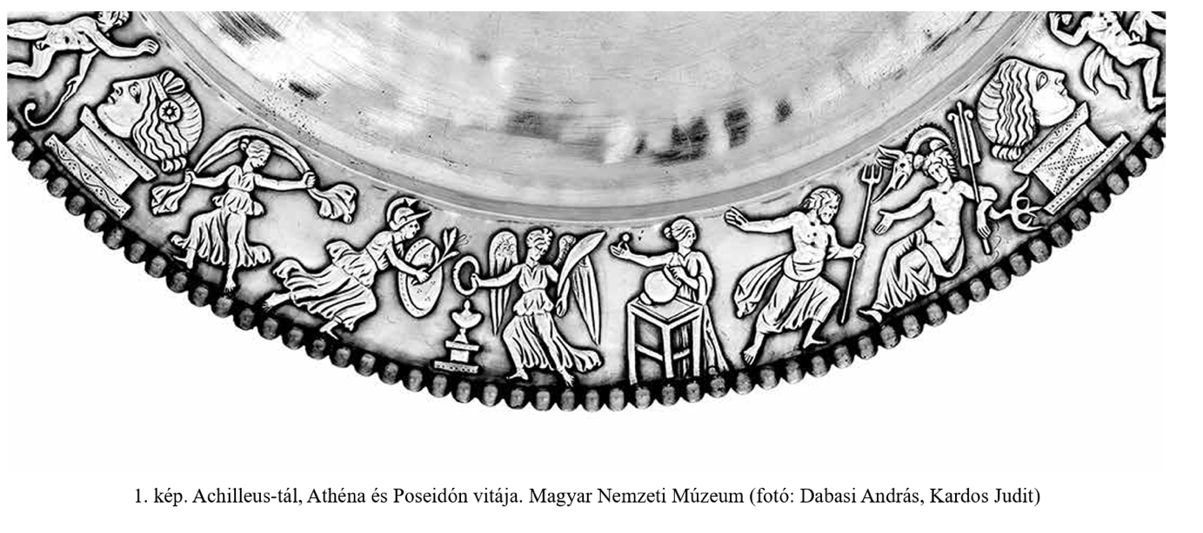
ATHÉNÉ MORIA
Az olajfa mítosza,
kultusza és politikája
Athénban
Fő kérdés: hogyan lett az olajfa egyszerre Athéné ajándéka, Athén jelképe és az akropoliszi emlékezet hordozója?
A görög polisz keleten
Notes:
[Sources]
- User-uploaded outline: A görög polisz keleten.docx (overall structure and embedded figures).
- Embedded image from the document: Seuso-kincs Achilleus-tál with Athena–Poseidon contest.
- Core claims summarized from Kulin Veronika, Robin Hard, Giulia Sissa–Marcel Detienne, Robert Parker, Richard Buxton, Vincent Scully, Amy C. Smith, Adrian Kelly–Christopher Metcalf.

Slide 2
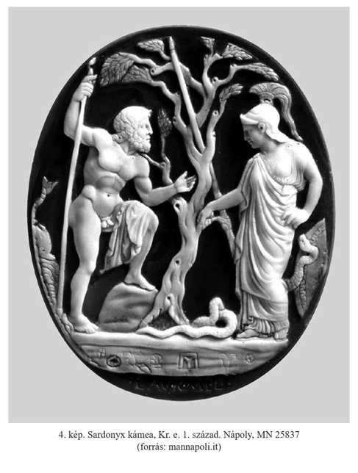
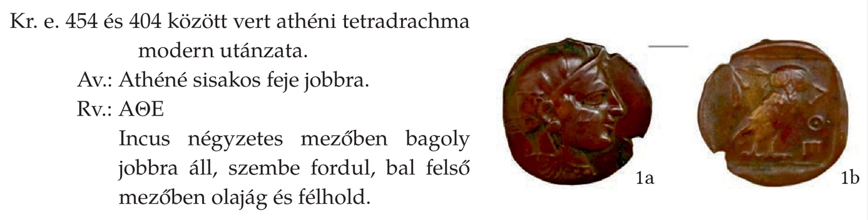
ATHÉNÉ MORIA
Miért fontos ez a mítosz?
Kámea: békés „szent eszmecsere”
Tézis
Az olajfa nem egyszerű attribútum, hanem egyszerre:
• eredetmítosz,
• szent topográfia,
• városi-politikai jel.
Athéné ajándéka adja meg Athén patrónusát és identitását.
Az akropoliszi olajfa „bizonyíték”: a vita látható nyoma a szent térben.
Az olajfa Attika fő terménye, ezért a mítosz gazdasági és politikai olvasatot is hordoz.
A későbbi képi hagyományban a „harc” egyre inkább békés, jogi döntéssé és városi önreprezentációvá alakul.
Kulin 2021; Hard 2004; Sissa–Detienne 2000; Buxton 2004
Notes:
[Sources]
- Claims from user outline, synthesizing: Kulin Veronika, Athéna győzelme; Robin Hard, The Routledge Handbook of Greek Mythology; Giulia Sissa and Marcel Detienne, The Daily Life of the Greek Gods; Richard Buxton, The Complete World of Greek Mythology.
- Embedded images from the outline: athéni tetradrachma (Hoppál Krisztina alapján) and Naples cameo (Kulin cikk képi anyaga).

Slide 3
ATHÉNÉ MORIA
A vetélkedés magja: miről szólt a vita?
A tét változó: Attika birtoklása, a város alapítása vagy a város neve.
Athéné ajándéka az olajfa; Poszeidóné a „tenger”, sós forrás vagy egyes változatokban a ló.
A döntés bírósági eljárásként jelenik meg: bírák, „bizonyítékok”, olykor szavazás.
A lényeg stabil: Athéné a hasznosabb, civilizációt hordozó ajándékkal nyer.
„ἔρις περὶ τῆς χώρας”
(Kulin 2004)
Achilleus-tál, Seuso-kincs — Athéné és Poszeidón vitája
„vita a terület fölött”
(eris peri tēs chōrēs)
Kulin 2021, 78–79; Hard 2004; Sissa–Detienne 2000
Notes:
[Sources]
- Kulin Veronika, Athéna győzelme: vita tárgya, gifts, judicial language, Seuso bowl.
- Robin Hard, Athena section: core variants of the contest.
- Giulia Sissa and Marcel Detienne: legal-political reading of the contest.

Slide 4
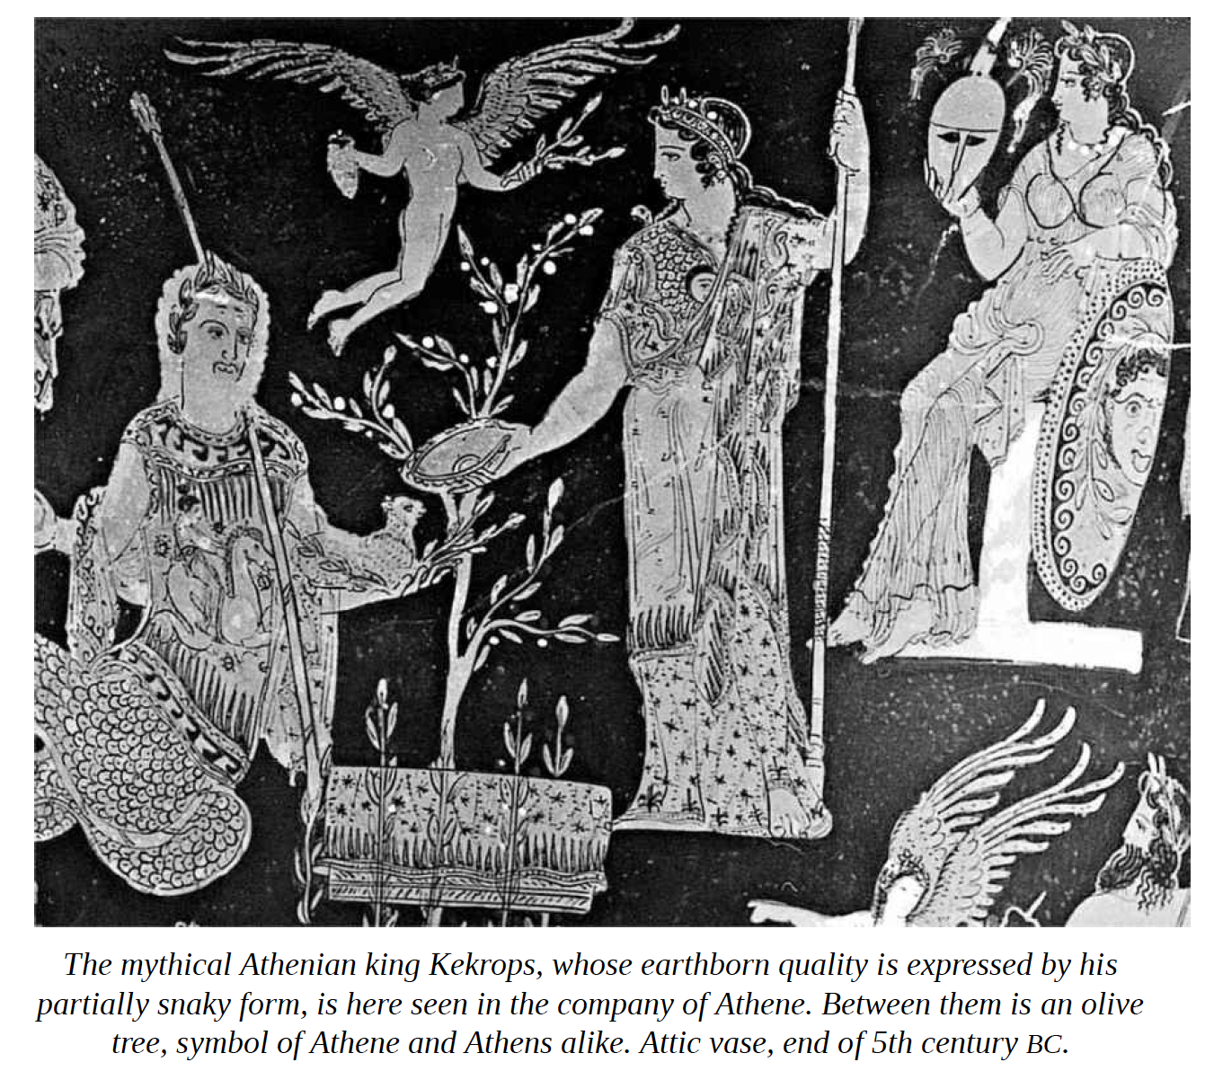
ATHÉNÉ MORIA
KEKROPSZ
The mythical Athenian king Kekrops, whose earthborn quality is expressed by his partially snaky form, is here seen in the company of Athene. Between them is an olive tree, symbol of Athene and Athens alike. Attic vase, end of 5th century BC. (Buxton, 2004)
Itt Kekropszot, a mitikus athéni királyt látjuk Athéné társaságában. Földszülött voltát a részben kígyószerű alakja jelzi. Kettejük között egy olajfa áll, amely egyszerre Athénének és Athén városának is a jelképe. Attikai váza, Kr. e. 5. század vége. (saját fordítás)
Buxton 2004

Slide 5
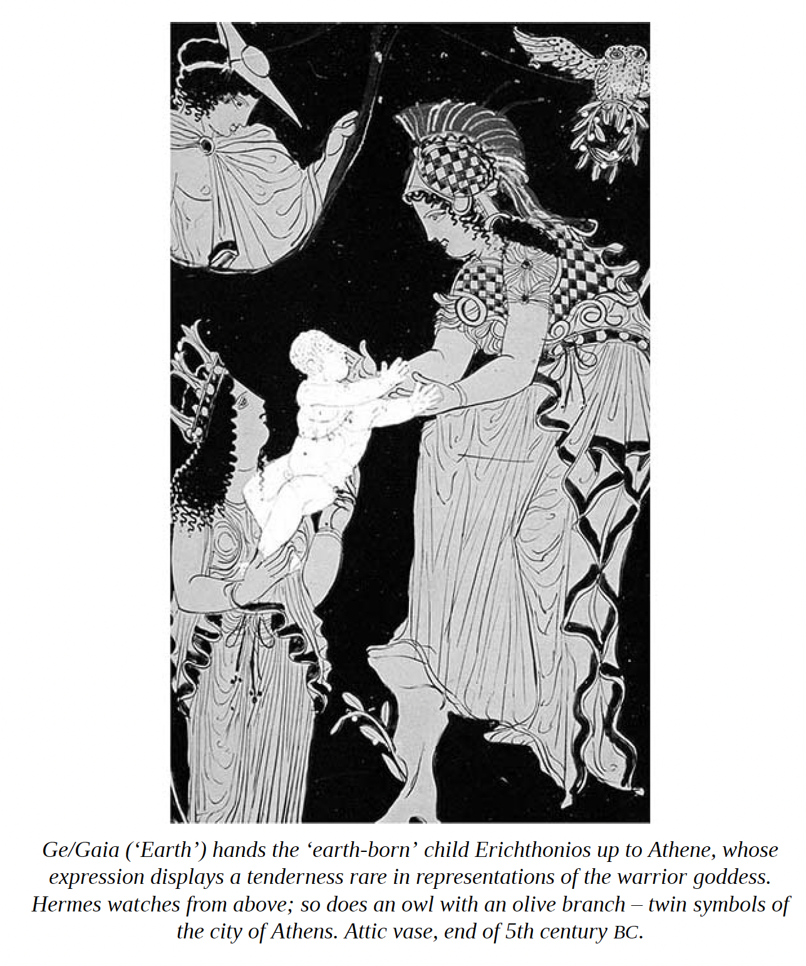
ATHÉNÉ MORIA
Athén autochthóniájának (földszülött eredet) jelképe, Kekropsz/Erechtheus/Erichthonios körében.
Erikhthoniosz (Erichthonios/Erechtheus) vizuális „azonosítója” (kígyótest, kígyó-asszociáció), akit Athéné nevel.
„Their first king, Kekrops, was allegedly born from the earth, an origin embodied in his half-human, half-serpent form. His successors, Kranaos and Amphiktyon, were also said to have been earth-born, as was the next in line, Erichthonios, conceived when the semen of Hephaistos (ejaculated in a vain attempt to rape Athene) impregnated the ground. Erichthonios too was associated with a snake, or in some versions even had partially or completely a snake’s form; but gradually the Athenian royal lineage took on an exclusively human shape. That was true of the greatest of Kekrops’ descendants: Theseus.” (Buxton, 2004)
Első királyuk Kekropsz volt, akiről azt hitték, hogy a földből született, és ezért volt félig ember, félig kígyó. Az őt követő királyokról, Kranaoszról és Amphiktüónról is azt mondták, hogy a földről jöttek, és a következő királyt, Erikhthonioszt Héphaisztosz spermájából (amely Athénén történt megerőszakolási kísérlete során ömlött ki), amely a földre ömlött. Erikhthoniosz egy kígyóhoz köthető, vagy bizonyos változatokban kígyó alakú volt, azonban az athéni királyi család végül emberi alakot öltött. Ez igaz Kekropsz az egyik legkiemelkedőbb leszármazottjára, Thészeuszra is. (Saját fordítás)
Buxton 2004

Slide 6
ATHÉNÉ MORIA
Hol volt az olajfa?
Erechtheion-komplexum
Hard és Polinskaya úgy fogalmaznak, hogy Poszeidón „tengere” és Athéné olajfája ugyanannak a szent együttesnek a része. Pauszaniasz korában mindkettő még látható volt.
Akropolisz → Erechtheion tágabban
Pandroseion → pontosabban
A szent fa és a sós forrás együtt alkotják a vita
látható, topográfiai „bizonyítékait”.
Pandroseion
Sissa–Detienne pontosít: Athéné a Pandroseion szent olajfái közül az „elsőt” adja a városnak. Ez nem ellentmondás, hanem szűkebb fókusz.
A későbbi, békés képrend
Hard 2004; Polinskaya 2013; Sissa–Detienne 2000
Notes:
[Sources]
- Robin Hard: the sea in the Erechtheion and Athene's olive visible in Pausanias' time.
- Irene Polinskaya: example of an olive tree in the Erechtheion on the Athenian Acropolis.
- Giulia Sissa and Marcel Detienne: Pandroseion as the place of the sacred olives.
- Images from the user document: Parthenon west pediment reconstruction and cameo.

Slide 7
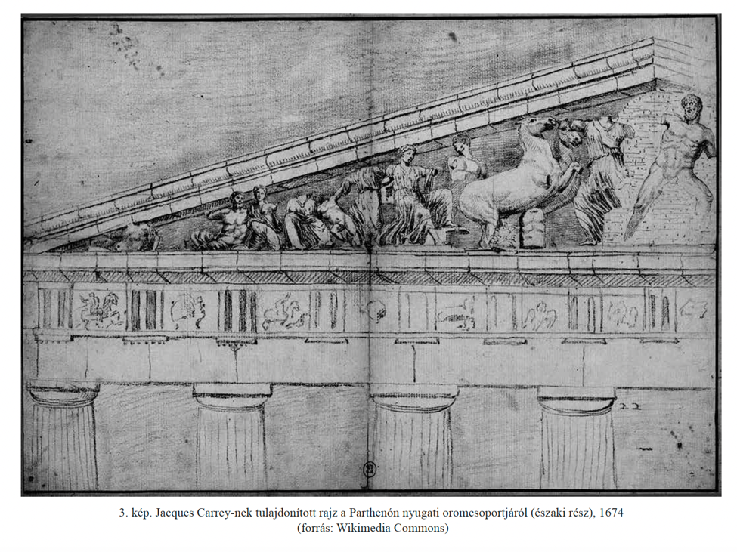
ATHÉNÉ MORIA
Kr. e. 480: a leégett, majd újrasarjadó fa
A legrégebbi írott megfogalmazás Hérodotosznál (VIII.55) olvasható:
• Xerxész serege felégeti az Akropoliszt.
• Elpusztul Athéné szent olajfája is.
• Másnap „mintegy könyöknyi” friss hajtás jelenik meg.
A fa így nemcsak a győztes ajándék bizonyítéka, hanem Athén túlélésének és újrakezdésének jele is.
„a város hamar magához fog térni” — a későbbi értelmezés fő iránya
Carrey 1674-es rajza a nyugati oromcsoportról
Kulin 2021; Hard 2004
Notes:
[Sources]
- Kulin Veronika, Athéna győzelme: Herodotus VIII.55 and the regrowth of the sacred olive.
- Robin Hard: Pausanias' report of the olive and its regrowth after the Persian sack.
- Image from user document: Jacques Carrey 1674 drawing.

Slide 8
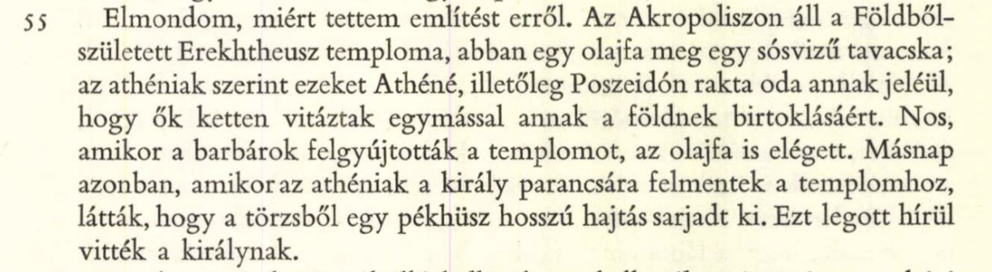
ATHÉNÉ MORIA
55. [1] τοῦ δὲ εἵνεκεν τούτων ἐπεμνήσθην, φράσω. ἔστι ἐν τῇ ἀκροπόλι ταύτῃ Ἐρεχθέος τοῦ γηγενέος λεγομένου εἶναι νηός, ἐν τῷ ἐλαίη τε καὶ θάλασσα ἔνι, τὰ λόγος παρὰ Ἀθηναίων Ποσειδέωνά τε καὶ Ἀθηναίην ἐρίσαντας περὶ τῆς χώρης μαρτύρια θέσθαι. ταύτην ὦν τὴν ἐλαίην ἅμα τῷ ἄλλῳ ἱρῷ κατέλαβε ἐμπρησθῆναι ὑπὸ τῶν βαρβάρων· δευτέρῃ δὲ ἡμέρῃ ἀπὸ τῆς ἐμπρήσιος Ἀθηναίων οἱ θύειν ὑπὸ βασιλέος κελευόμενοι ὡς ἀνέβησαν ἐς τὸ ἱρόν, ὥρων βλαστὸν ἐκ τοῦ στελέχεος ὅσον τε πηχυαῖον ἀναδεδραμηκότα. οὗτοι μέν νυν ταῦτα ἔφρασαν. (Macaulay, 1890)
55. and the reason why I made mention of this I will here declare:--there is in this Acropolis a temple of Erechtheus, who is said to have been born of the Earth, and in this there is an olive-tree and a sea, which (according to the story told by the Athenians) Poseidon and Athene, when they contended for the land, set as witnesses of themselves. Now it happened to this olive-tree to be set on fire with the rest of the temple by the Barbarians; and on the next day after the conflagration those of the Athenians who were commanded by the king to offer sacrifice, saw when they had gone up to the temple that a shoot had run up from the stock of the tree about a cubit in length. These then made report of this. (Macaulay, 1890)
Terényi 1967

Slide 9
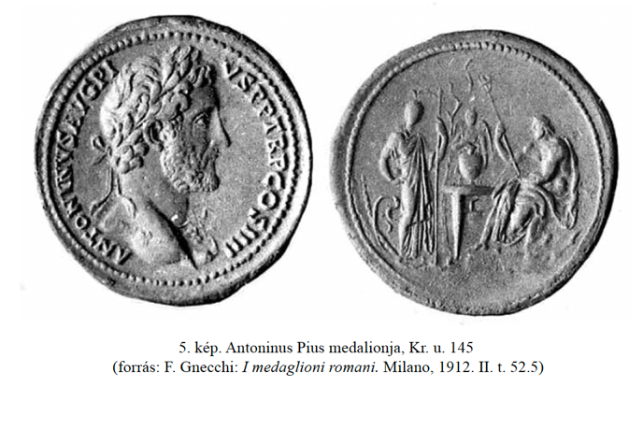
ATHÉNÉ MORIA
Miért éppen az olajfa?
Attika egyik legfontosabb terméke: étkezés, világítás, testápolás.
Az olajág korán Athén városi szimbólumává válik.
A moriai — a szent fa utódai — a városi közösség védett vagyonát jelentik.
A mítosz így egyszerre beszél jólétről, békéről és a polis tartósságáról.
Császárkori medalion
Kulin hangsúlya: az olaj Attika fő mezőgazdasági terméke és egyik legfontosabb exportcikke; ezért az olajfa nemcsak vallási, hanem gazdasági-politikai jelkép is.
Athéni tetradrachma: bagoly + olajág
Kulin 2021; Buxton 2004; Hoppál 2020
Notes:
[Sources]
- Kulin Veronika: oil as Attica's main product; olive branch as early symbol of Athens; moriai.
- Richard Buxton: the olive as Athena's tree and element of Athenian prosperity.
- Embedded image from user document via Hoppál Krisztina, Római pénzek Jáváról (atheni tetradrachm type).
- Embedded image from user document: Antoninus Pius medallion.

Slide 10
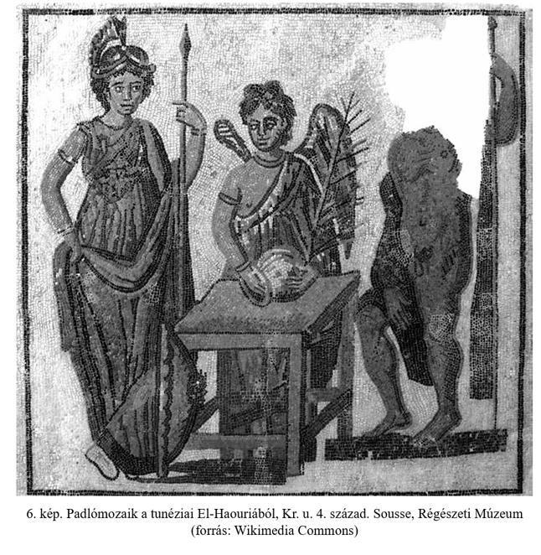
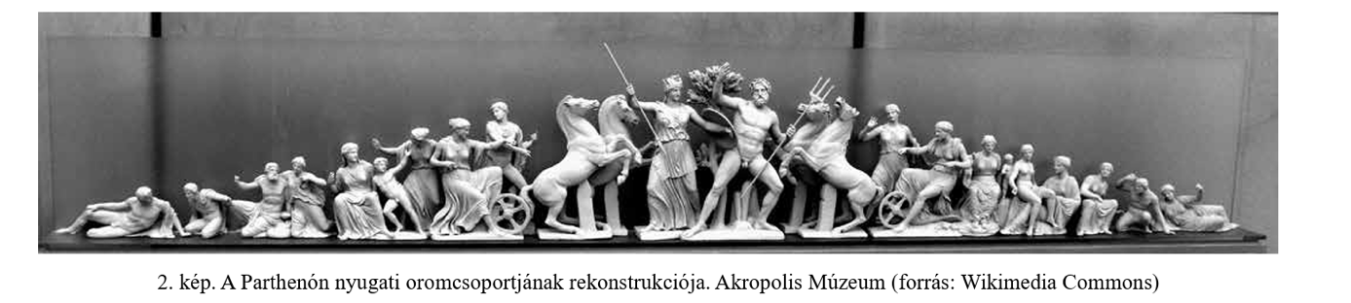
ATHÉNÉ MORIA
A képrend változása: harctól „szent eszmecseréig”
Kr. e. 5. században a hangsúly a feszültségen van; a későbbi képeken a vita egyre inkább
békés döntéssé, városi önreprezentációvá és jogi gesztussá válik.
Parthenón: nyugati oromcsoport rekonstrukciója
Carrey rajza (1674)
Nápolyi kámea
El-Haouria: szavazókő és olajág
agresszív, támadó gesztus
bírák, urna, szavazókő, olajág
Kulin szerint a császárkori forrásokban az olajág a béke jelképe, és Athéné ezzel „űzi el” Poszeidónt megszerzett tulajdonáról.
Kulin 2021, 80–85
Notes:
[Sources]
- Kulin Veronika, Athéna győzelme: development of the iconographic schemata, Parthenon west pediment, Medici/Naples cameo, Antoninus and later mosaics, olive branch as peace-symbol.
- All four visuals extracted from the user-uploaded outline and linked there to Kulin's image sequence.

Slide 11
ATHÉNÉ MORIA
„Attikai-e a szent fa?” – Aigina és az olajfaanyag
Hérodotosz 5.84–5.85
Epidauruszban Dámia és Auxészia kultuszképeit delphoi jóslat szerint attikai olajfából kellett készíteni. Amikor Aigina elviszi a képeket, Athén az „attikai szent olajfaanyag” alapján formál jogot az ügyre.
Mi forog kockán?
kinek a földje a szent fa világa?
ki beszélhet „attikai” olajfáról?
kinek van joga a kultuszképhez és a belőle képzett történeti presztízshez?
Polinskaya olvasata
Ez nem „botanikai” vita, hanem tulajdonjogi és presztízsharc: nem a tények, hanem az igények háborúja. Sőt, az is felmerül, hogy a történetben szereplő olajfaanyag maga is narratív konstrukció.
Az olajfa itt már nemcsak Athéné attribútuma,
hanem politikai tulajdonjogi nyelv.
Polinskaya 2013 (Herodotosz 5.84–5.85 értelmezése)
Notes:
[Sources]
- Irene Polinskaya, A Local History of Greek Polytheism: discussion of Herodotus 5.84–5.85, Damia and Auxesia, Attic olive wood, and the “war of claims”.
- Slide structure based on the user outline.

Slide 12
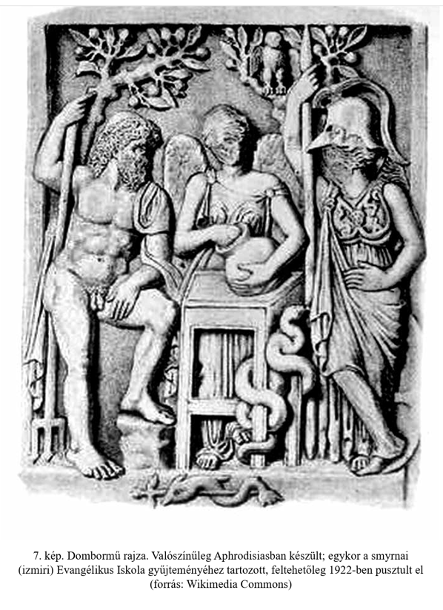
ATHÉNÉ MORIA
Zeusz Morios és Athéné: miért vannak ketten az olajfánál?
Parker kulcspontja:
Athéné azért „védi” az olajfákat, mert az olajfa Athén nemzeti szimbóluma.
Ezért jelenhet meg mellette külön az „olajfák Zeusza”, Zeusz Morios is.
A funkció tehát nem egyszerűen agrár-vallási, hanem közösségi és politikai.
Az athéni vallásban az „olajfa-védelem” a polisz önazonosságának védelme.
A kettős jelenlét logikája:
Athéné = a városi jel oltalmazója
Zeus Morios = a szent olajfák explicit őre
Parker 2005
Notes:
[Sources]
- Robert Parker, Polytheism and Society at Athens: Athena protects olives because they are Athens' national symbol; Zeus Morios as guardian of olive trees.
- Images from the user document: atheni tetradrachm and relief panel.

Slide 13
ATHÉNÉ MORIA
Eredeti források: hogyan épül fel a hagyomány?
i.e. 423–422
i.e. 5. sz.
i.e. 1. sz.
i.sz. 1–2. sz.
i.sz. 2. sz.
Euripidész
Hérodotosz VIII.55
Varro
(Ágostonnál)
Apollodórosz
Pauszaniasz
A konfliktus motívuma élő tragikus anyag: Poszeidón gyűlölete Athéné ellen „Kekrops korától” Erechtheusig.
A legrégebbi írott megfogalmazás a dossziéban: a leégett, majd újrasarjadó olajfa; a fa és a „tenger” a vita bizonyítékai.
Racionalizáló változat: polgári szavazás, nők Athénére, Poszeidón haragja és a büntetések.
Mitográfiai rögzítés: a történet a Bibliothéké hagyományában teljes, összefüggő mítosszá áll össze.
„Szemtanú-jellegű” szerző: az Akropoliszon még látható a „tenger” és az olajfa.
Nincs egyetlen „őseredeti” forrás. A mítosz réteges: klasszikus irodalmi utalások, történetírói említés,
racionalizáló értelmezés és későbbi mitográfiai összefoglalás rakódik egymásra.
Hard 2004; Sissa–Detienne 2000; Kulin 2021
Notes:
[Sources]
- User outline section on „eredeti forrás” built from Hard and Sissa–Detienne.
- Kulin Veronika for Herodotus VIII.55 and later reception.
- Primary-source names are listed according to the user materials: Herodotus, Pausanias, (Pseudo-)Apollodorus, Varro via Augustine, Euripides, Sophocles.

Slide 14
ATHÉNÉ MORIA
Záró tézisek
Az olajfa Athén patrónusmítoszának központi ajándéka.
Az akropoliszi szent fa egyszerre topográfiai tárgy és jogi „bizonyíték”.
Kr. e. 480 után a kisarjadó fa Athén túlélésének emblémája.
Az olajág a városi szimbolikában a jólét, béke és önazonosság jele lesz.
A későbbi képi hagyomány a fegyveres konfliktust békés döntéssé és önreprezentációvá szelídíti.
Az „attikai olajfa” körüli viták megmutatják, hogy a mítosz politikai tulajdonjogi nyelvvé is válhat.
Kép: Kulin 2021
Notes:
[Sources]
- Synthesis of the entire uploaded outline and the cited works: Kulin, Hard, Sissa–Detienne, Parker, Buxton, Polinskaya, Smith, Scully, Kelly–Metcalf.

Slide 15
ATHÉNÉ MORIA
Források
Másodlagos irodalom
Eredeti források
Kulin Veronika: Athéna győzelme. Ókor 20 (2021) 3. sz. 78–90.
Robin Hard: The Routledge Handbook of Greek Mythology. 2004.
Giulia Sissa – Marcel Detienne: The Daily Life of the Greek Gods. 2000.
Richard Buxton: The Complete World of Greek Mythology. 2004.
Robert Parker: Polytheism and Society at Athens. 2005.
Irene Polinskaya: A Local History of Greek Polytheism. 2013.
Vincent Scully: The Earth, the Temple, and the Gods. 2013.
Amy C. Smith: Polis and Personification in Classical Athenian Art. 2011.
Adrian Kelly – Christopher Metcalf (eds.): Gods and Mortals… 2021.
Hoppál Krisztina: Római pénzek Jáváról. 2020.
Hérodotosz: Historiák (ógörög szöveg; angol ford. G. C. Macaulay). Internet Sacred Text Archive, é. n. Online: https://sacred-texts.com/cla/hh/ [Hivatkozott rész: VIII.55 (Urania), 1.]
Hérodotosz: VIII.55; VIII.61
Sophoklés: Oidipusz Kolónoszban 694–719
Euripidés: Erechtheus (fragm.)
Apollodóros: Bibliothéké 3.14.1
Pauszaniasz: Görögország leírása I. könyv
Varro (Ágostonnál): De civitate Dei XVIII.9
Plutarkhosz; Aelius Aristeidés; Himerios
A jelen ppt dokumentum formázásához Chat-GPT segítsét vettem igénybe. A képek az általam forrásdokumentumokból származnak; a képaláírások a dokumentumban vannak feltüntetve.
Notes:
[Sources]
- Source list compiled from the user-uploaded outline document and the uploaded PDFs/books themselves.
- Primary-source list reflects the ancient authors explicitly discussed in the outline and associated books.
- Secondary list limited to materials actually used in the deck.

Slide 16
Χάριν ὑμῖν ἔχω τῆς προσοχῆς.
Notes:
[Sources]
- Source list compiled from the user-uploaded outline document and the uploaded PDFs/books themselves.
- Primary-source list reflects the ancient authors explicitly discussed in the outline and associated books.
- Secondary list limited to materials actually used in the deck.

